Slide 1
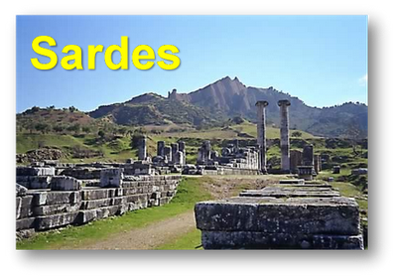
Brevet til menigheten i Sardes,
Åp 3:1-6
5. bibeltime fra Åpenbaringsboken
Bibelhelg Norheimsund 18. februar 2017
Asbjørn Kvalbein

Slide 2
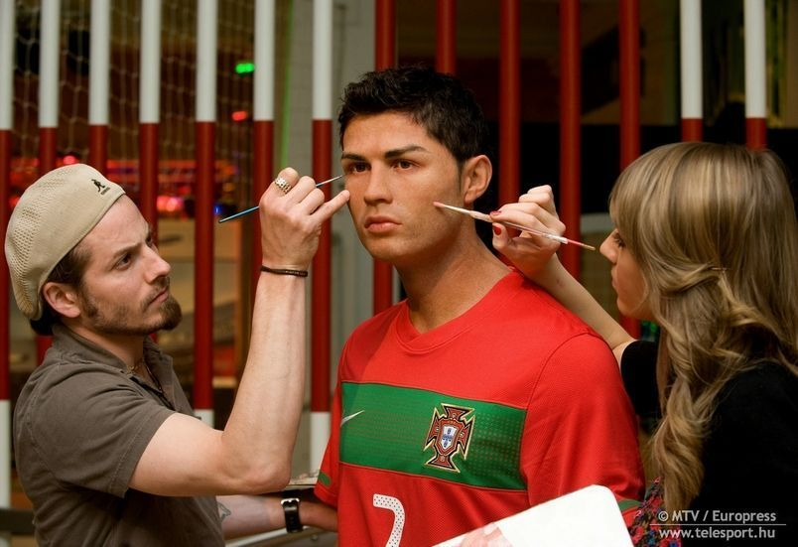
Madame Tussauds
Notes:
Et av de mest besøkte turiststedene i London er Madame Tussauds vokskabinett. Her er en utrolig stor samling av figurer av berømte mennesker – avdøde og nålevende. Tar du bilder av dem, kan du synes de ser helt levende ut. Mange har latt seg avbilde sammen med for eksempel dronning Elisabeth. Men er du til stede i virkeligheten, merker du fort at figurene er uten liv og pust. Skinnet bedrar. Men det kan se helt nifst ut når hår og øyne og klær likner fullstendig.

Slide 3
Skildret i Bibelen
En hel menighet fremstår som levende og aktiv, men innvendig, åndelig sett, er den død.
Notes:
Minst like skummelt er en situasjon som er skildret i Bibelen. En hel menighet fremstår som levende og aktiv, men innvendig, åndelig sett, er den død. Jeg tenker på menigheten i den lille byen Sardes, i det som i dag heter Tyrkia.

Slide 4
Åp 3:1:
«Og skriv til engelen for menigheten i Sardes: Dette sier han som har de sju Guds ånder og de sju stjernene: Jeg vet om dine gjerninger, at du har navn av at du lever, men du er død.»
Notes:
Vi skal nå lese det femte av de sju sendebrevene i Johannes åpenbaring, i det tredje kapitlet, fra vers 1. Jeg leser ett eller to vers om gangen og kommenterer etter hvert. «Og skriv til engelen for menigheten i Sardes: Dette sier han som har de sju Guds ånder og de sju stjernene: Jeg vet om dine gjerninger, at du har navn av at du lever, men du er død.»

Slide 5
7
Sju – det komplette og fullkomne
Sju ånder
Sju stjerner
Sju menigheter
Men hva slags holdning har de til Jesus?
Notes:
Dette utsagnet betyr ikke at det fins sju hellige ånder, men tallet sju står for det komplette og fullkomne. Jesus taler som den som har all makt. Han har også de sju stjernene, det innebærer at han holder i sin hånd de sju menighetene som får en hilsen i kapittel 2 og 3 i Åpenbaringsboken. Som menigheter er de helt avhengige av ham. Men de kan selv velge hva slags holdning de vil ha til Jesus. Og der ligger selve spenningen i disse vekkende avsnittene av Guds ord.

Slide 6
Sardes – godt ord på seg
Store opplevelser
Seire i tider som ligger bak
Men troens liv med Jesus nå?
Notes:
Menigheten i Sardes hadde et godt ord på seg. Den kunne vise til store opplevelser i fortiden. Men det nytter ikke å hente kraft fra seire i tider som ligger bak.
Det gjelder å leve troens liv med Jesus nå. Menigheten i Sardes var levende bare i navnet, leser vi her. I forholdet til Gud var den død.

Slide 7
Byen Sardes
Gammel, storslått by
Hovedstad i Lydia
Den rike kong Krøsus
Handel
Fine klær av ull
Notes:
Byen Sardes hadde en gang vært en av de storslåtte byene i den gamle verden, grunnlagt sju hundre år før Kristus. Den hadde vært hovedstad i det gamle kongeriket Lydia. Her bodde den rike Krøsus i sin tid. Ja, han ble regnet som verdens rikeste person og var den siste kongen i Lydia.
På Bibelens tid var Sardes preget av stor handel. Fine klær av ull ble produsert og solgt videre.

Slide 8
Lå på et platå
Stolthet og stor selvfølelse
Rett og slett hovmodige
Notes:
Byen lå på et platå som var vanskelig tilgjengelig, og dermed ble den ansett for å være vanskelig å innta for fiendtlige hærer. Til tross for det hadde kong Kyros maktet å erobre den i sin tid. Ved list var byen overrumplet da de tenkte at de var helt utenfor fare. Stoltheten og selvfølelsen i Sardes hadde likevel ikke fått noen knekk på grunn av dette nederlaget.
En menighet blir lett preget av sine omgivelser. Slik også i Sardes. Menighetslemmene var rett og slett hovmodige.

Slide 9
Vers 2:
«Våkn opp, og styrk det andre som var i ferd med å dø. For jeg har ikke funnet dine gjerninger fullkomne for min Gud.»
Notes:
Hva var så budskapet fra Jesus til denne menigheten? Vers 2: «Våkn opp, og styrk det andre som var i ferd med å dø. For jeg har ikke funnet dine gjerninger fullkomne for min Gud.»

Slide 10
Kall til vekkelse
Vender seg mot fariseerinnstillingen
«Alt er bra med oss.» «Vi trenger ingen frelse»
«Vi må videre»
Jesus vendte seg skarpt mot selvrettferdige fariseere
Notes:
Her lyder et kall til vekkelse. Og den som våkner av sin åndelige søvn, blir kalt til å styrke dem som er i ferd med å dø. Det er egentlig fariseerinnstillingen Jesus vender seg mot i denne utfordringen. Han angriper den holdningen at alt er bra med oss, vi trenger ingen frelse. Noen sier: Det er greit med Jesus og frelsen, men vi må videre. Men kan vi gjøre frelsen til noe selvsagt?
Jesus tok imot både åpenbare syndere, drukkenbolter og prostituerte som vendte seg til ham og ba om nåde. Men han vendte seg skarpt imot de selvrettferdige fariseerne.

Slide 11
Stolte av sin fortid
Mistet sin åndelige kraft
Redningen: Å vende tilbake til begynnelsen
Den gang: Fortapte syndere som trengte nåde
Nå så selvhjulpne at de ikke hadde bruk for nåden lenger
Mer opptatt av kraften i mennesker enn av nåden fra Gud
Notes:
De kristne i Sardes var så stolte over sin fortid og sitt gode renommé at de hadde mistet sin åndelige kraft.
Hva var redningen for menigheten i Sardes? Å vende tilbake til begynnelsen, bygge på den frelsen som ble vist dem da de kom til troen.
Den gangen innså de at de var fortapte syndere som trengte nåde.
Men nå var de blitt så selvhjulpne at de ikke hadde bruk for nåden lenger. De ville komme videre og var mer opptatt av kraften i mennesker enn av nåden fra Gud.

Slide 12
Ikke fullkomne gjerninger
Hvem makter å leve som en burde?
Jesus sa: «Dette er Guds gjerning at dere skal tro på ham som han har sendt.» (Joh 6,29)
Den fullkomne gjerning er å tro på Jesus.
Notes:
Menigheten anklages for ikke å ha gjerninger som er fullkomne for Gud. Det må ikke misforstås. Det handler ikke om å opptre fullkomment med gode gjerninger. For hvem makter å leve som en burde? Hvem kan følge Guds bud på en perfekt måte?
Nei, vi må forstå det ut fra hva Jesus sa: «Dette er Guds gjerning at dere skal tro på ham som han har sendt.» (Joh 6,29) Med andre ord: Den fullkomne gjerning er å tro på Jesus. Ikke fordi troen er så fullkommen, men fordi Jesus, som troen knytter seg til, er fullkommen.

Slide 13
Vers 3:
«Husk derfor hvordan du har mottatt og hørt. Hold fast på det og omvend deg!»
All fornyelse skjer ved å gå tilbake til begynnelsen
Notes:
Appellen kommer slik i vers 3: «Husk derfor hvordan du har mottatt og hørt. Hold fast på det og omvend deg!»
Ordet fra Gud har et bestemt sannhetsinnhold.
All fornyelse skjer ved å gå tilbake til begynnelsen og de sannhetene som ble åpenbart da vi kom til troen. Begynnelsen er å ta imot Guds ord. Det må prege også fortsettelsen.

Slide 14
Omvende oss
Det vi har hørt, lært og tatt vare på, det virker på oss og omvender vårt hjerte.
Omvendelsen preger et sant og sunt kristenliv fra begynnelse til slutt.
Bli opptatt av Jesus, evangeliet og frelsen
Vi kan ikke dresseres. Minn hverandre om det første grunnlaget
Notes:
Vi skal ikke streve med å omvende vårt hjerte. Men det vi har hørt, lært og tatt vare på, det virker på oss og omvender vårt hjerte. Å omvende seg er ikke noe vi blir ferdige med ved begynnelsen av troens vei. Omvendelsen preger et sant og sunt kristenliv fra begynnelse til slutt.
Redningen for en livløs menighet er ikke alle slags vitaliseringsprogrammer, men å bli opptatt av Jesus, evangeliet og frelsen. Vi kan ikke dresseres eller trenes til å opptre som etterfølgere av Jesus. Nei, vend tilbake til det du har hørt og mottatt. Vend om, minn hverandre om det første grunnlaget, og hold fast på det, sier dette ordet.

Slide 15
Plutselig
Kong Kyros kom overraskende
Da skjønte de hva som ble sagt: Herren vil komme plutselig, som en tyv
En overraskende visitas
Har dere olje på lampen?
Notes:
Jeg nevnte at kong Kyros i sin tid hadde overlistet byen Sardes og kommet overraskende på dem. Da skjønte de nok hva Herren mente da han sa: «Dersom du ikke våker, skal jeg komme som en tyv, og du skal slett ikke vite hvilken time jeg kommer over deg.»
En overraskende visitas fra Herren kan komme når som helst. Da gjelder det å ha olje på lampen, for å bruke uttrykket fra en av Jesu kjente lignelser, den om de ti brudepikene. Fem av dem var klar, de fem andre var ikke forberedt.

Slide 16
Vers 4:
«Men du har noen få navn i Sardes som ikke har sølt til klærne sine. De skal gå med meg i hvite klær, for de er verdige til det.»
Notes:
Om det så mørkt ut i menigheten i Sardes, så var det likevel et lyspunkt, nevnt i vers 4: «Men du har noen få navn i Sardes som ikke har sølt til klærne sine. De skal gå med meg i hvite klær, for de er verdige til det.»

Slide 17
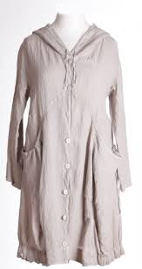
Sardes kjent for gode klær
Billedlig: ikke skitnet til klærne sine
Mange aktive i tekstilbransjen
Notes:
Det var en liten rest i Sardes som ikke hadde mistet evnen til å høre sannheten. At det billedlig sies om dem at de ikke har skitnet til klærne sine, gjorde budskapet nært for dem som bodde i Sardes. Jeg nevnte at byen var kjent for sine gode klær av ull. Mange medlemmer i menigheten var nok aktive i tekstilindustrien eller drev handel i klesbransjen.

Slide 18
Noen hadde ikke gitt etter for synd
Tatt vare på Guds ord og innrettet seg etter det
Ikke fullkomne
Vendte seg stadig til Jesus
Derfor fikk de hvite klær
Notes:
Det var noen kristne i Sardes som ikke hadde gitt etter for synd, som ikke hadde latt seg dominere av verdslige tanker og handlinger. De hadde tatt vare på det å høre på Guds ord og innrette seg etter det. De var ikke fullkomne. Men de vendte seg stadig til Jesus for å få nåde og tilgivelse. Derfor fikk de hvite klær i åndelig forstand. Deres liv med synder og skrøpeligheter var dekket av frelsens hvite drakt.

Slide 19
Vers 5:
«Den som seirer skal på samme vis bli kledd i hvite klær. Jeg skal så visst ikke utslette hans navn av livets bok, og jeg vil kjennes ved hans navn for min Far og for hans engler.»
Notes:
Det var altså to typer forsamlingsmedlemmer i Sardes: De som var en del av problemet, og de som var en del av løsningen. Den siste gruppen hørte med til seierslaget. Om dem står det i vers 5: «Den som seirer skal på samme vis bli kledd i hvite klær. Jeg skal så visst ikke utslette hans navn av livets bok, og jeg vil kjennes ved hans navn for min Far og for hans engler.»

Slide 20

Et offisielt register
Notes:
Det bildet som her er brukt om en bok, var velkjent for tilhørerne. En konge hadde gjerne et offisielt register med navnene på alle innbyggerne. Hvis en person gjorde noe straffbart, kunne navnet bli strøket ut. Det kunne også fjernes hvis en person flyttet eller døde. Dermed er det lett å tenke seg et himmelsk register. Dette må ikke forstås som en trussel. Jesus vil ikke true oss til gode gjerninger. Det er heller å forstå som et løfte. Samme hva en troende faller i av synd og ufullkommenhet, om det så skulle være åndelig sløvhet eller dyp søvn, så blir navnet ikke fjernet. Vi kan vekkes opp og fornyes.

Slide 21
Ennå er det nådetid
Jesus stryker ikke ut noe navn fra livets bok så lenge det er sjanse for at de omvender seg.
Når siste mulighet er oppbrukt, strykes navnet til de uomvendte ut
Notes:
Jesus stryker ikke ut noe navn fra livets bok så lenge det er sjanse for at de omvender seg. Ennå er det nådetid. Også i dag lyder kallet. For dem som lar seg vekke opp av Ordet, er det håp.
Men når siste mulighet er oppbrukt, når livet på jorden er slutt, da strykes navnet til den uomvendte ut. Det gjelder dem som gjennom livet har vendt Gud ryggen og tråkket Jesu blod under sine føtter, som Bibelen uttrykker det.

Slide 22

Kall til fornyelse og omvendelse
Bli med i seierslaget
La Guds ord bli retningsgivende
La Jesus bli sentrum
Notes:
Derfor er det et sterkt kall til fornyelse og omvendelse i det som sies her i brevet til menigheten i Sardes. Bli med i seierslaget! La Guds ord bli retningsgivende for livet ditt. La Jesus bli sentrum for ditt åndelige liv.

Slide 23

Vers 6:
«Den som har øre, han høre hva Ånden sier til menighetene!»
Notes:
Brevet til menigheten i Sardes er skrevet ikke bare til dem. Det gjelder alle kristne grupperinger til alle tider. Sendebrevet avsluttes slik i Åpenbaringen 3,6: «Den som har øre, han høre hva Ånden sier til menighetene!»
Det viktige er å høre Guds ord og la seg forme av det.

Slide 24

Alt innenfor sirkelen
Notes:
Jeg slutter av med å fortelle om en mann som en gang kom til den britiske evangelisten Gipsy Smith. Han spurte predikanten: Hvordan får vi vekkelse?
Den originale Gipsy Smith svarte: «Har du et sted der du kan be?»
«Ja,» svarte mannen.
«Da skal jeg si deg hva du skal gjøre. Gå inn i det rommet og ta med deg et stykke kritt. Knel ned og bruk krittet til å tegne på gulvet en full sirkel omkring deg selv. Be så Gud om å sende vekkelse til alle som er innenfor den sirkelen. Bli der til han svarer på bønnen. Så kommer vekkelsen.»
Kanskje det er et godt råd til oss alle. Vekkelse begynner med at noen ber. Jeg tror det er godt om du blir mer av et takknemlig og forventningsfullt bønnemenneske. Ta tid alene med Gud og be ham fornye hjertet ditt. Ha forventninger til at Herren vil svare på den bønnen.

